Slide 1
텍스트・데이터 마이닝 과정의
저작물 이용 면책 규정 신설안에 대한 소고
-적대적 생성신경망에의 적용-

Slide 2
목차
Ⅰ. 서론
Ⅱ. 영리를 목적으로 하는 TDM에서의 면책 요건
Ⅲ. GAN 모델들의 개관과 TDM 면책 요건 성립 판단
Ⅳ. 결론

Slide 3
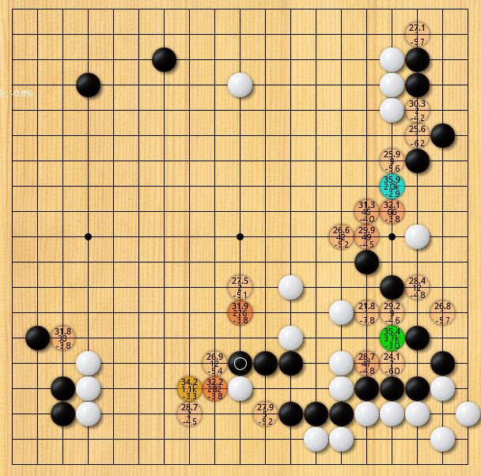
Ⅰ. 서론
1. 필요성과 목표
(1) 필요성
출처 : https://namu.wiki/w/%EB%B8%94%EB%A3%A8%20%EC%8A%A4%ED%8C%9F

Slide 4
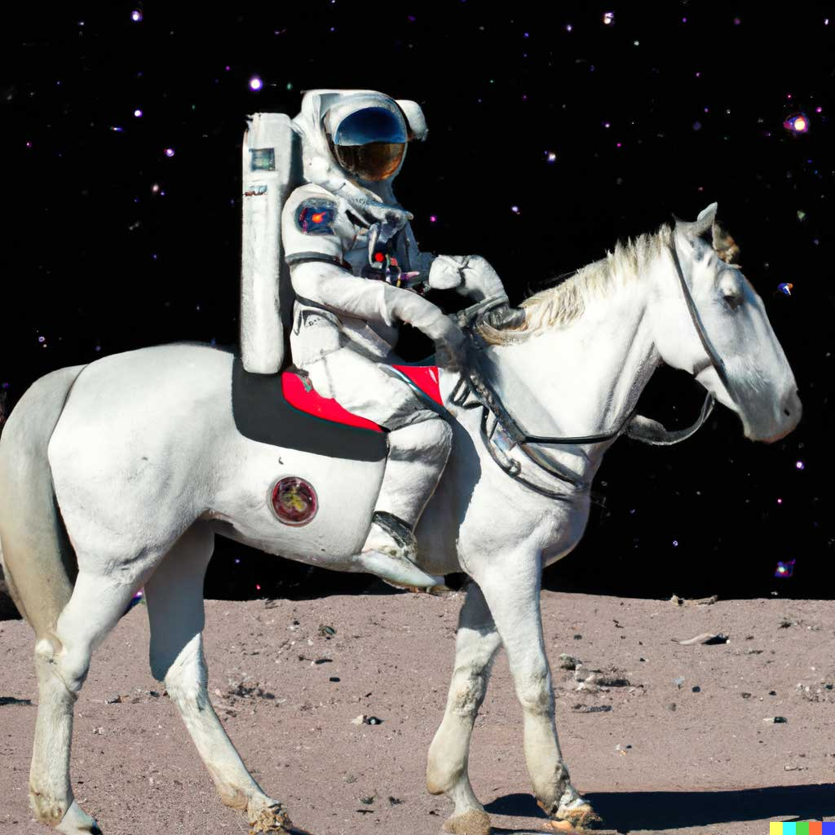
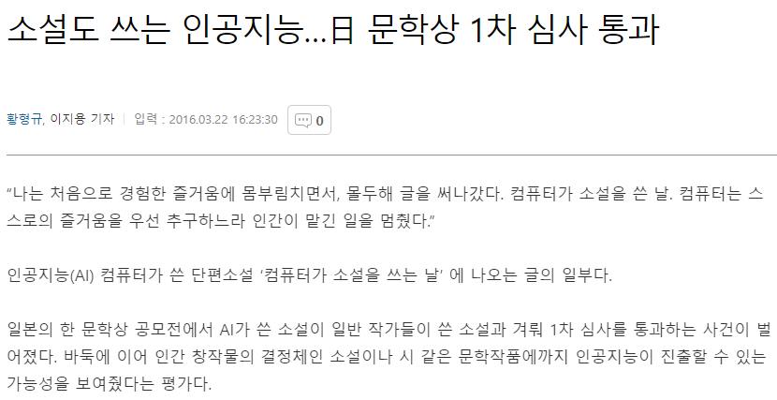
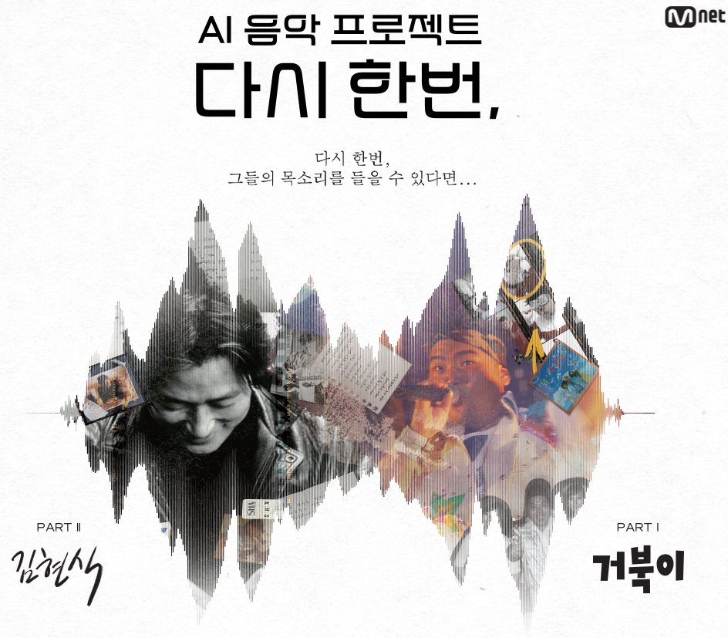
Ⅰ. 서론
1. 필요성과 목표
(1) 필요성
출처 : https://www.mk.co.kr/news/it/view/2016/03/214369/, https://program.genie.co.kr/onemoretime/main, https://openai.com/dall-e-2/

Slide 5
Ⅰ. 서론
1. 필요성과 목표
(1) 필요성
제3차 산업 혁명 : 컴퓨터, 인공위성, 인터넷
컴퓨터프로그램 보호법
우주개발 진흥법
정보통신망 이용 촉진 및 정보 보호 등에 관한 법률
제4차 산업 혁명 : 바이오 산업, 3D 프린터, 인공지능
법 제도의 개편이 필요

Slide 6
Ⅰ. 서론
1. 필요성과 목표
(1) 필요성
출처 : https://www.mk.co.kr/news/it/view/2016/03/214369/, https://program.genie.co.kr/onemoretime/main, https://openai.com/dall-e-2/

Slide 7
Ⅰ. 서론
1. 필요성과 목표
(1) 필요성
저작권법
출처 : https://www.mk.co.kr/news/it/view/2016/03/214369/, https://program.genie.co.kr/onemoretime/main, https://openai.com/dall-e-2/

Slide 8
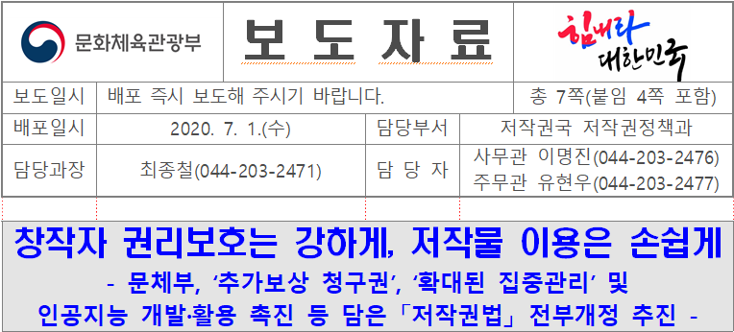
Ⅰ. 서론
1. 필요성과 목표
(1) 필요성
출처 : https://mcst.go.kr/kor/s_notice/press/pressView.jsp?pSeq=18112

Slide 9
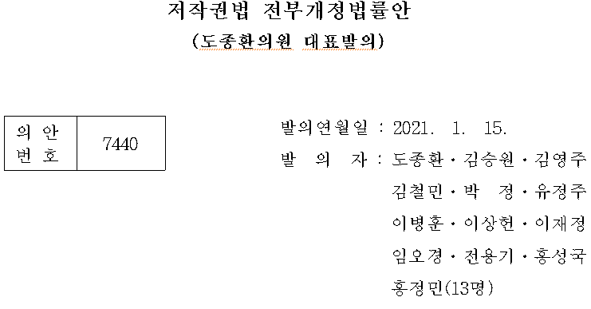
Ⅰ. 서론
1. 필요성과 목표
(1) 필요성
출처 : https://www.lawmaking.go.kr/mob/nsmLmSts/out/2107440/detailR

Slide 10
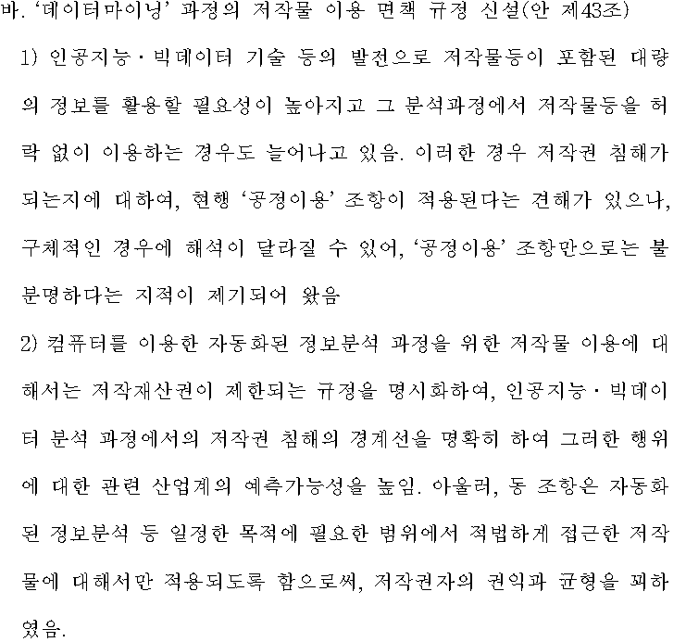
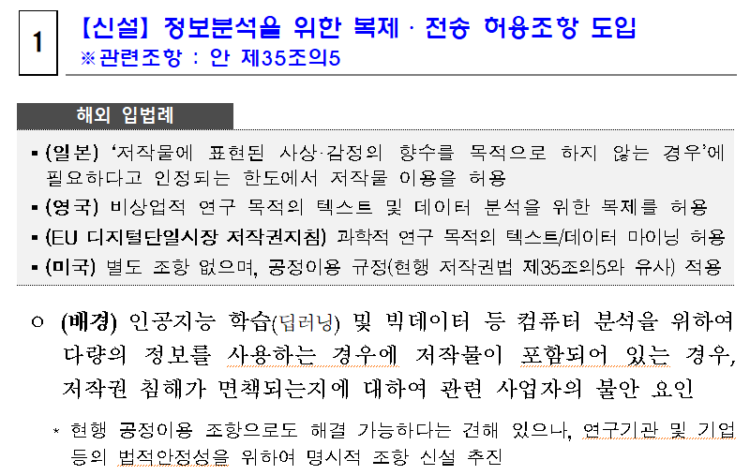
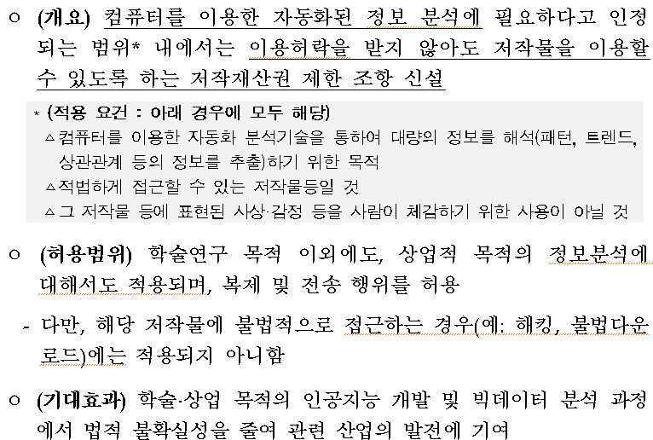
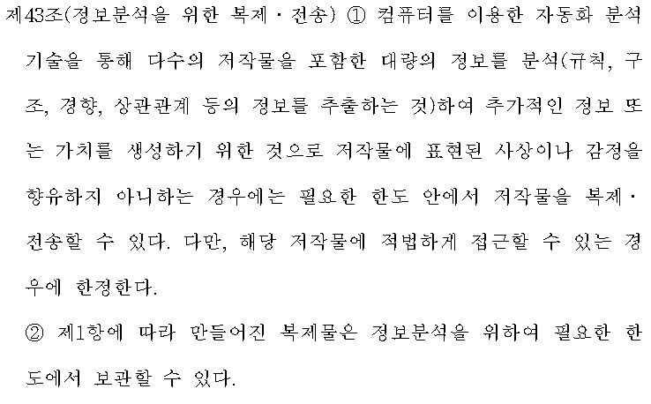
Ⅰ. 서론
1. 필요성과 목표
(1) 필요성

Slide 11
Ⅰ. 서론
1. 필요성과 목표
(2) 목표

Slide 12
Ⅰ. 서론
1. 필요성과 목표
(2) 목표

Slide 13
Ⅰ. 서론
1. 필요성과 목표
(2) 목표
GAN

Slide 14
Ⅰ. 서론
2. GAN의 개념
GAN
Generative(적대적)
Adversarial(생성)
Networks(신경망)

Slide 15
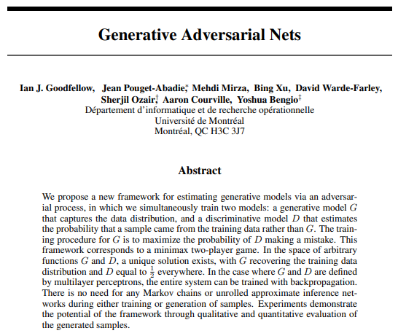
Ⅰ. 서론
2. GAN의 개념
출처 : https://arxiv.org/abs/1406.2661

Slide 16
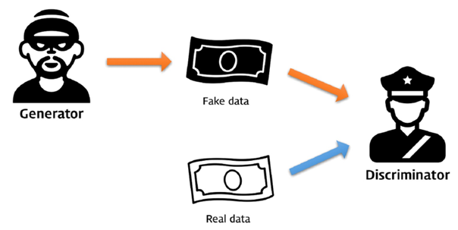
Ⅰ. 서론
2. GAN의 개념
출처 : https://m.blog.naver.com/dnjswns2280/221594488879

Slide 17
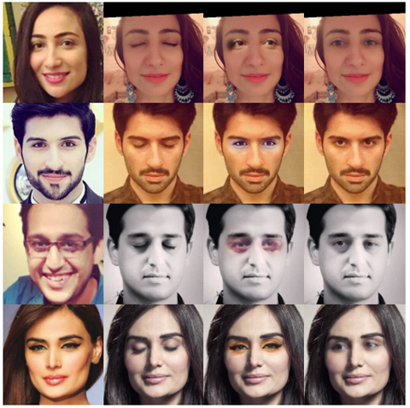
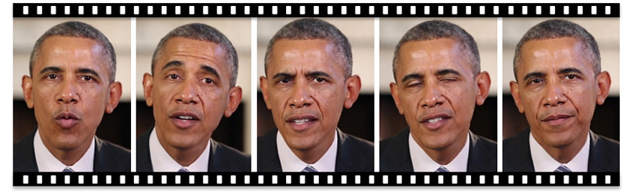
Ⅰ. 서론
2. GAN의 개념
출처 : https://www.samsungsds.com/kr/insights/gan.html

Slide 18
Ⅱ. 영리를 목적으로 하는 TDM에서의 면책 요건
1. 저작권법 개정안

Slide 19
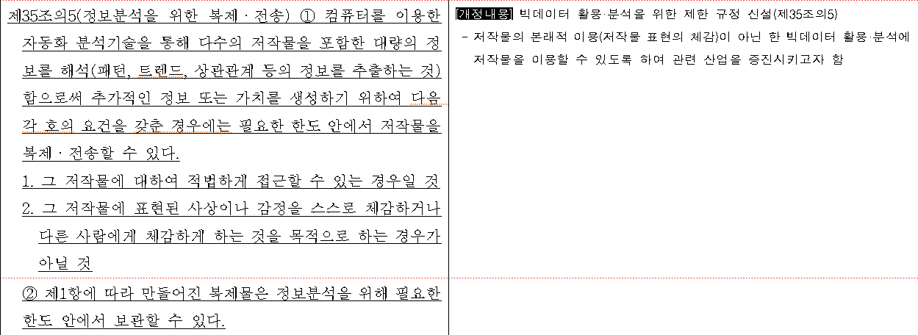
Ⅱ. 영리를 목적으로 하는 TDM에서의 면책 요건
1. 저작권법 개정안
출처 : https://www.mcst.go.kr/kor/s_notice/press/pressView.jsp?pSeq=18417

Slide 20
Ⅱ. 영리를 목적으로 하는 TDM에서의 면책 요건
1. 저작권법 개정안
체감 : 몸으로 어떤 감각을 느낌
1. 다양한 정보분석의 방법을 ‘체감’하는 지로 구분하는 것이 올바른 지에 대한 문제점
2. ‘체감’의 의미가 명확하지 않다는 문제점
저작권법 전부개정법률안(도종환 의원 대표 발의)(2021년 1월 15일자) 제43조

Slide 21
Ⅱ. 영리를 목적으로 하는 TDM에서의 면책 요건
1. 저작권법 개정안

Slide 22
Ⅱ. 영리를 목적으로 하는 TDM에서의 면책 요건
1. 저작권법 개정안
향유 : 누리어 가짐
1. ‘향유’라는 표현의 구체적인 의미를 알기 어렵다는 문제점
2. 예술적 저작물이 아닌 경우에는 ‘향유’에 해당하는지 알기 어렵다는 문제점
일본 저작권법 제30조의4
(저작물에 표현된 사상 또는 감정의 향수를 목적으로 하지 않는 이용)

Slide 23
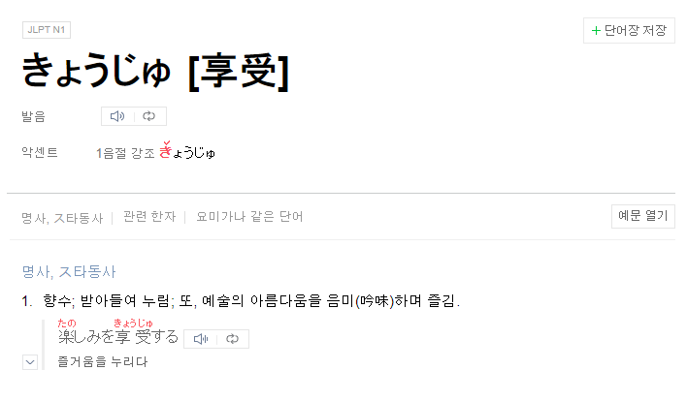
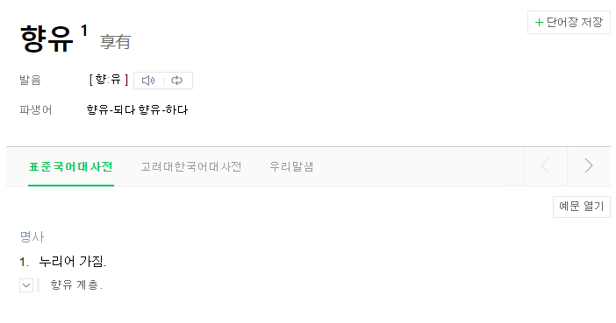
Ⅱ. 영리를 목적으로 하는 TDM에서의 면책 요건
1. 저작권법 개정안
출처 : https://ko.dict.naver.com/#/entry/koko/2a687ea58f4945ea8b48af7854749c70, https://ja.dict.naver.com/#/entry/jako/2607b66c4ef449db8f5f9c0001588545

Slide 24
Ⅱ. 영리를 목적으로 하는 TDM에서의 면책 요건
2. 일본 저작권법 제30조의4의 ‘향수(享受)’
저작물은 다음의 경우 또는 기타 해당 저작물에 표현된 사상 또는 감정을 자신이 향수(享受)하거나 타인에게 향수하도록 하는 것을 목적으로 하지 않는 경우에는 필요하다고 인정되는 한에서 어떠한 방법으로든지 이용할 수 있다. 다만 해당 저작물의 종류 및 용도와 해당 이용 형태에 비추어 저작권자의 이익을 부당하게 침해하는 경우에는 그러하지 아니하다.
1. 저작물의 녹음, 녹화 기타 이용에 관한 기술의 개발 또는 실용화를 위한 시험의 용도로 제공하는 경우
2. 정보해석(다수의 저작물 또는 기타 대량의 정보로부터 해당 정보를 구성하는 언어, 음, 영상 기타 요소에 관한 정보를 추출, 비교, 분류, 기타 해석(분석)을 실시하는 것을 말한다. 제47조의5 제1항 제2호와 같다)의 용도로 제공하는 경우
3. 앞의 제1호와 제2호의 경우 이외에 저작물의 표현에 대해 인간의 지각에 의한 인식을 수반하지 않고 해당 저작물을 컴퓨터에 의한 정보처리 과정에서 이용 또는 그 밖의 이용(프로그램저작물에 있어서는 해당 저작물의 컴퓨터에서의 실행을 제외한다)에 제공하는 경우

Slide 25
Ⅱ. 영리를 목적으로 하는 TDM에서의 면책 요건
2. 일본 저작권법 제30조의4의 ‘향수(享受)’
저작물은 다음의 경우 또는 기타 해당 저작물에 표현된 사상 또는 감정을 자신이 향수(享受)하거나 타인에게 향수하도록 하는 것을 목적으로 하지 않는 경우에는 필요하다고 인정되는 한에서 어떠한 방법으로든지 이용
향수 : 받아들여 누림; 또, 예술의 아름다움을 음미(吟味)하며 즐김.
1. 저작물의 이용을 통해 이용자의 지적・정신적 욕구를 만족시키는 행위인지를 판단한다.
2. 향수가 주된 목적이 아니더라도 부수적으로 향수를 목적으로 하는 행위인지를 판단한다.
3. 행위자의 주장 외에도, 이용행위의 형태나 경위 등의 객관적, 외형적인 상황도 포함하여 판단한다.
해석에 어려움을 인지한 일본 문화청은, 사례집을 제공하여 해석에 도움을 주었다.

Slide 26
Ⅱ. 영리를 목적으로 하는 TDM에서의 면책 요건
2. 일본 저작권법 제30조의4의 ‘향수(享受)’
저작물에 표현된 사상 또는 감정의 향수를 목적으로 하지 않는 이용 사례
1. 녹화 기술의 개발 과정에 있어서, 녹화가 정확하게 되고 있는지를 확 인하기 위해서 방송 프로그램을 보는 행위
2. 미술품의 복제에 적합한 카메라나 프린터를 개발하기 위해 미술품을 시험적으로 복제하는 행위
3. 서적이나 자료 등의 문장 중에 키워드가 존재하는지를 검색하기 위해 서 서적이나 자료 등을 복제하는 행위

Slide 27
Ⅱ. 영리를 목적으로 하는 TDM에서의 면책 요건
2. 일본 저작권법 제30조의4의 ‘향수(享受)’
저작물에 표현된 사상 또는 감정의 향수를 목적으로 하는 이용 사례
1. 특정 장소를 촬영한 사진 등의 저작물의 표현상 본질적 특징을 느낄 수 있는 형태로 3D CG 영상을 제작하는 행위
2. 사람에게 감동을 주는 영상 표현 기술의 개발을 목적으로 많은 일반 인을 초대하여 영화의 시험 상영회를 여는 행위
3. 키워드가 사용되는 서적이나 자료 등의 검색에 키워드를 포함한 본문 의 일부를 제공하는 행위

Slide 28
Ⅱ. 영리를 목적으로 하는 TDM에서의 면책 요건
3. 소결
1. 목적이 적절한지 확인해야한다.
2. 사례집의 도움을 받을 수 있다.
3. 객관적이고 외형적인 상황도 고려될 수 있다.

Slide 29
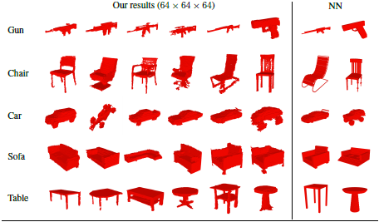
Ⅲ. GAN 모델들의 개관과 TDM 면책 요건 성립 판단
1. 3D-GAN
(1) 개념
출처 : Jiajun Wu et al., “Learning a Probabilistic Latent Space of Object Shapes via 3D Generative-Adversarial Modeling”, NeurIPS 2016.

Slide 30
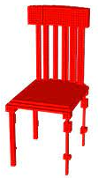
Ⅲ. GAN 모델들의 개관과 TDM 면책 요건 성립 판단
1. 3D-GAN
(2) 목적과 TDM 면책 요건 성립 판단
1) 제조
디자인권으로 보호할 것인지,
저작권으로 보호할 것인지
2. 저작물의 표현상 특징을 느낄 수 있는 상태
=>면책 요건 성립 불가능

Slide 31
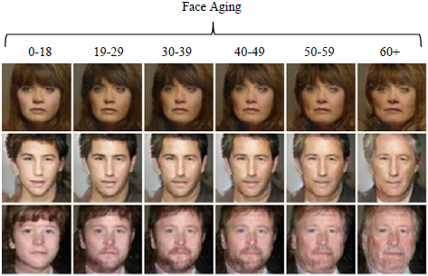
Ⅲ. GAN 모델들의 개관과 TDM 면책 요건 성립 판단
2. Age-cGAN
(1) 개념
출처 : Grigory Antipov et al., “Face Aging With Conditional Generative Adversarial Networks”, ICIP 2017.

Slide 32
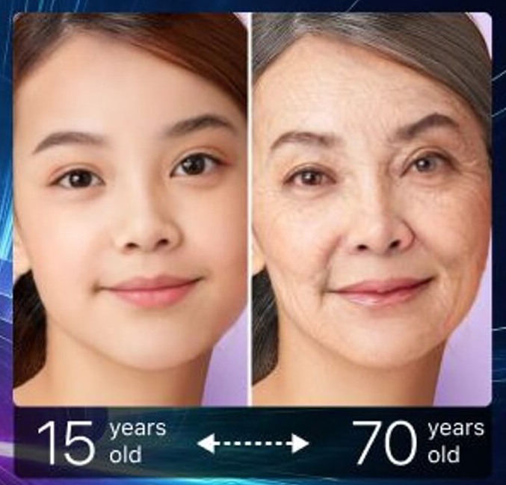
Ⅲ. GAN 모델들의 개관과 TDM 면책 요건 성립 판단
2. Age-cGAN
(2) 목적과 TDM 면책 요건 성립 판단
1) 얼굴 인식
1. 학습데이터로 데이터 세트가 사용된다.
2. 데이터 세트를 이용하는 경우,
그에 포함된 저작물에 저작권법이 적용
3. 나이대별 사진을 체감하고 향유하지 않음
=>면책 요건 성립
출처 : https://www.perfectcorp.com/ko/business/news/detail/1793

Slide 33
Ⅲ. GAN 모델들의 개관과 TDM 면책 요건 성립 판단
2. Age-cGAN
(2) 목적과 TDM 면책 요건 성립 판단
2) 영화 속 시각 효과
1. 학습데이터로 데이터 세트가 사용된다.
2. 데이터 세트를 이용하는 경우,
그에 포함된 저작물에 저작권법이 적용
3. 나이대별 사진을 체감하고 향유하지 않음
=>면책 요건 성립

Slide 34
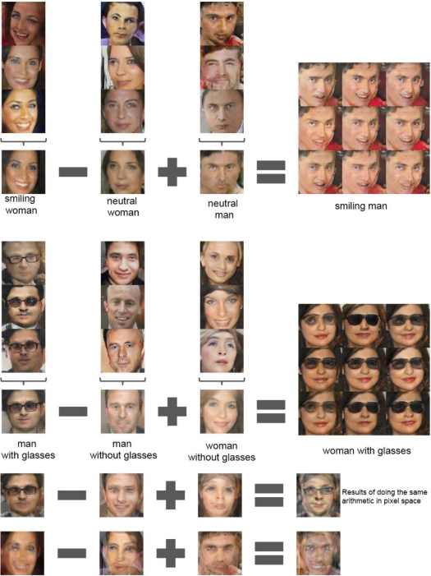
Ⅲ. GAN 모델들의 개관과 TDM 면책 요건 성립 판단
3. DCGAN
(1) 개념
출처 : Alec Radford et al., “Unsupervised Representation Learning with Deep Convolutional Generative Adversarial Networks”, ICLR 2016.

Slide 35
Ⅲ. GAN 모델들의 개관과 TDM 면책 요건 성립 판단
3. DCGAN
(1) 개념

Slide 36
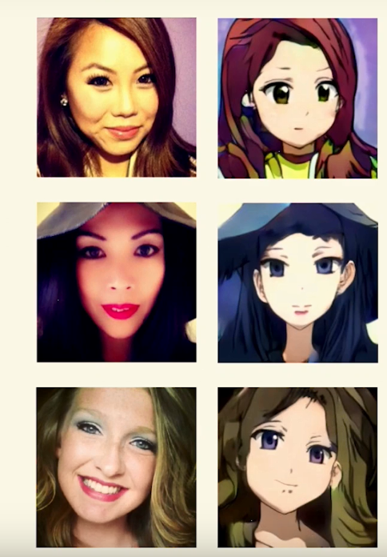
Ⅲ. GAN 모델들의 개관과 TDM 면책 요건 성립 판단
3. DCGAN
(2) 목적과 TDM 면책 요건 성립 판단
1) 애니메이션 캐릭터 생성
1. 학습데이터로 많은 캐릭터들이 사용
2. 애니메이션 캐릭터를 학습하여,
애니메이션 캐릭터를 만들겠다는 목적
=>면책 요건 성립 불가능
출처 : https://www.perfectcorp.com/ko/business/news/detail/1793

Slide 37
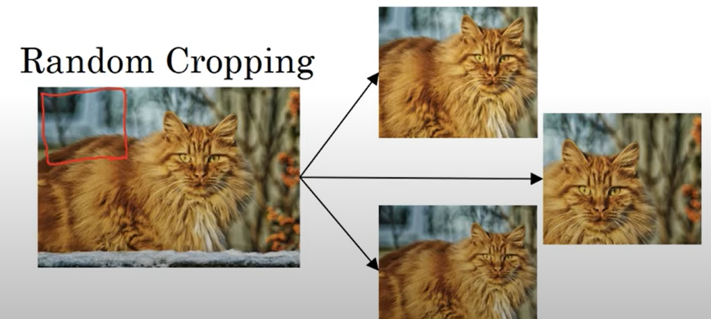
Ⅲ. GAN 모델들의 개관과 TDM 면책 요건 성립 판단
3. DCGAN
(2) 목적과 TDM 면책 요건 성립 판단
2) 데이터 세트 확대
1. 저작물의 인정보다는,
데이터베이스제작자의 권리
출처 : https://velog.io/@cha-suyeon/Data-augmentation

Slide 38
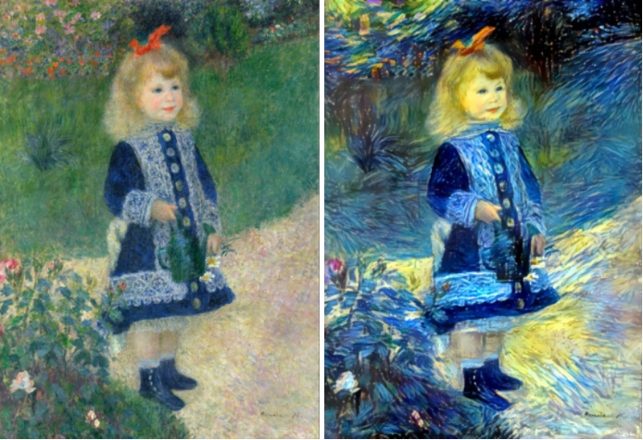
Ⅲ. GAN 모델들의 개관과 TDM 면책 요건 성립 판단
3. DCGAN
(2) 목적과 TDM 면책 요건 성립 판단
3) 특징 추출기
1. 화풍은 바깥으로 나타나지 않는 것
=>저작물이 아님
출처 : https://tistory.bizsquare.info/608

Slide 39
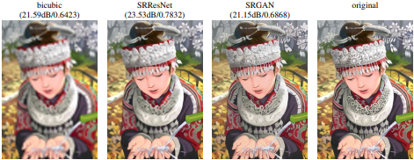
Ⅲ. GAN 모델들의 개관과 TDM 면책 요건 성립 판단
4. SRGAN
(1) 개념
출처 : Christian Ledig et al., “Photo-Realistic Single Image Super-Resolution Using a Generative Adversarial Network”, CVPR 2017.

Slide 40
Ⅲ. GAN 모델들의 개관과 TDM 면책 요건 성립 판단
4. SRGAN
(2) 목적과 TDM 면책 요건 성립 판단
1) 이미지 해상도를 높이기
1. 학습데이터로 많은 사진 저작물이 사용
2. 해상도를 높이겠다는 목적
=> 면책 요건 성립

Slide 41
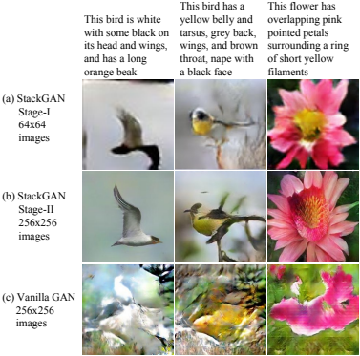
Ⅲ. GAN 모델들의 개관과 TDM 면책 요건 성립 판단
5. StackGAN
(1) 개념
출처 : Han Zhang et al., “StackGAN: Text to Photo-realistic Image Synthesis with Stacked Generative Adversarial Networks”, ICCV 2017.

Slide 42
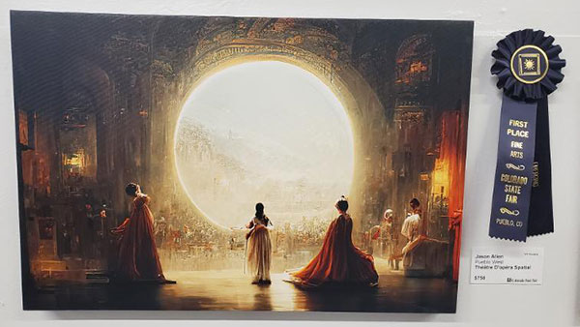
Ⅲ. GAN 모델들의 개관과 TDM 면책 요건 성립 판단
5. StackGAN
(2) 목적과 TDM 면책 요건 성립 판단
1) 이미지 생성
1. 학습데이터로 저작물을 사용할
가능성이 높음
2. 작품으로써 감상을 위해서,
또는 이익을 창출하기 위한 목적
=> 면책 요건 성립 불가능
출처 : https://n.news.naver.com/article/214/0001220074?cds=news_edit

Slide 43

Ⅲ. GAN 모델들의 개관과 TDM 면책 요건 성립 판단
5. StackGAN
(2) 목적과 TDM 면책 요건 성립 판단
2) 만화와 영화 제작
1. 모델이 만들어낸 이미지를 그대로 사용
=> 면책 요건 성립 불가능
2. 모델이 만들어낸 이미지에서 아이디어를 얻음
=> 면책 요건 성립
출처 : https://www.webtooninsight.co.kr/Forum/Content/6807

Slide 44
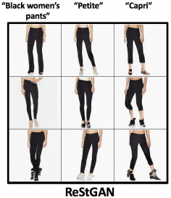
Ⅲ. GAN 모델들의 개관과 TDM 면책 요건 성립 판단
5. StackGAN
(2) 목적과 TDM 면책 요건 성립 판단
3) 검색
1. 키워드가 사용되고 있는 자료의 제목 등의
검색 결과를 표시하기 위해서 자료를 복제하
는 행위는, 저작물에 표현된 사상 또는 감정
의 향수를 목적으로 하지 않는 행위
=>면책 요건 성립
출처 : Shiv Surya et al., “ReStGAN: A step towards visually guided shopper experience via text-to-image synthesis”, WACV 2020.

Slide 45
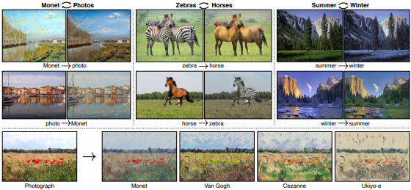
Ⅲ. GAN 모델들의 개관과 TDM 면책 요건 성립 판단
6. CycleGAN
(1) 개념
출처 : Jun-Yan Zhu et al., “Unpaired Image-to-Image Translation using Cycle-Consistent Adversarial Networks”, ICCV 2017.

Slide 46
Ⅲ. GAN 모델들의 개관과 TDM 면책 요건 성립 판단
6. CycleGAN
(2) 목적과 TDM 면책 요건 성립 판단
1) 화풍 모사
1. 화풍은 바깥으로 나타나지 않는 것
=>저작물이 아님

Slide 47
Ⅲ. GAN 모델들의 개관과 TDM 면책 요건 성립 판단
6. CycleGAN
(2) 목적과 TDM 면책 요건 성립 판단
2) 사진 보정
1. 비가 오늘 날씨에도
비와 빗방울에 가려진 부분을 없애 주는
CCTV와 블랙박스의 개발
=>면책 요건 성립
2. 감상을 위해서 또는 이익을 창출하기 위한 목적
=> 면책 요건 성립 불가능
3. 모델을 이용하기 위해 사용되는 데이터 또한
저작권의 보호를 받는지 확인해야 함

Slide 48
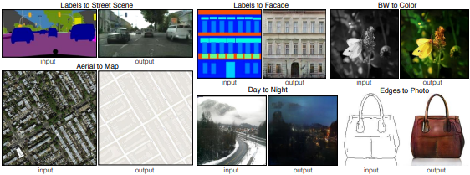
Ⅲ. GAN 모델들의 개관과 TDM 면책 요건 성립 판단
7. pix2pix
(1) 개념
출처 : Phillip Isola et al., “Image-to-Image Translation with Conditional Adversarial Networks”, CVPR 2017.

Slide 49
Ⅲ. GAN 모델들의 개관과 TDM 면책 요건 성립 판단
7. pix2pix
(2) 목적과 TDM 면책 요건 성립 판단
1) 영상 편집
1. 목적이 적절한가를 확인
2. 저작권의 보호를 받는 영상을 편집한다면
저작권을 침해하는 행위

Slide 50
Ⅲ. GAN 모델들의 개관과 TDM 면책 요건 성립 판단
7. pix2pix
(2) 목적과 TDM 면책 요건 성립 판단
2) 레이블로 이미지 생성
1. 자율 주행 자동차를 위한 이미지를 생성
=>면책 요건 성립
2. 지도를 만들기 위한 이미지를 생성
=> 면책 요건 성립 불가능
3. 검색 결과를 표시하기 위해 이미지를 생성
=>면책 요건 성립
4. 새로운 가방을 만들기 위해 이미지를 생성
=> 면책 요건 성립 불가능

Slide 51
Ⅳ. 결론
국내 개정안은 사업자들이 정보분석 도구를 영리 목적으로 사용할 수 있는 조건으로
체감과 향유를 포함하고 있다.
체감과 향유는 권리자와 사용자의 견해가 달라질 수 있다는 점에서
해석에 불분명함을 포함하고 있다.
그래서, 체감과 향유와 같은 뜻을 가진 향수(享受)라는 단어를 사용하고 있는
일본의 저작권법을 분석하여 어떤 경우가 체감과 향유에 해당할까를 판단하였다.
판단 대상은, 이미지와 영상, 텍스트를 생성하는 역할을 주로 수행하는 GAN 모델들로,
그중 산업계에서 이용하기에 쉬운 7가지를 골라내었다.
각 모델이 수행할 수 있는 역할과 목적에 따라서 면책 요건을 만족하는지를 판단할 수 있었다.
-이 과정에서 신설안에 대한 2가지 문제점이 있다고 생각한다.-

Slide 52
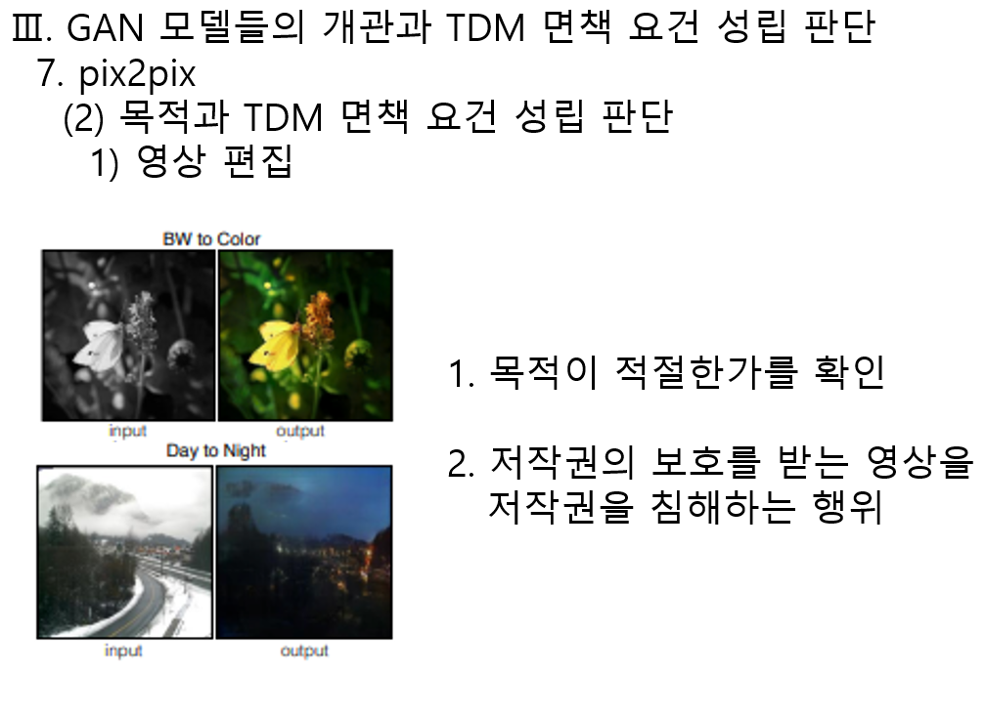
Ⅳ. 결론
첫째, 체감과 향유의 여부를 판단하기 위해서 확인해야 하는 목적
예측이 불가능할 정도로 다양하게 사용이 가능하지만,
특정 모델과 그 목적을 정해 놓고
면책 요건을 만족하는 지
판단했다는 한계점
그러나, 목적을 특정할 수 없다는 점
=> 개정안을 해석하는 데 어려움이 있다.

Slide 53
Ⅳ. 결론
첫째, 체감과 향유의 여부를 판단하기 위해서 확인해야 하는 목적
그러나, 목적을 특정할 수 없다는 점
=> 개정안을 해석하는 데 어려움이 있다.
=> 신설안은 목적을 중요하게 생각한다.
=> 공정이용 조항에 불분명함이 있어
신설한 규정이지만 똑같은 문제점이 있다.

Slide 54
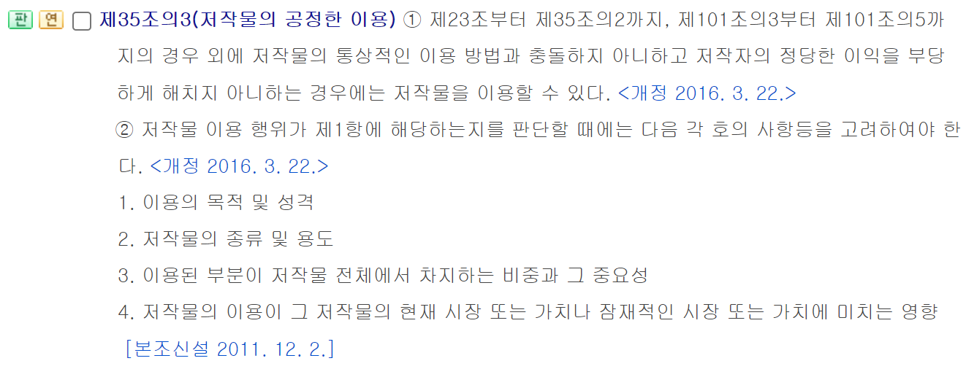
Ⅳ. 결론
첫째, 체감과 향유의 여부를 판단하기 위해서 확인해야 하는 목적
=> 신설안은 목적을 중요하게 생각한다.
=> 공정이용 조항 또한
이용의 목적 및 성격을 중요하게 생각한다.
출처 : https://www.law.go.kr/%EB%B2%95%EB%A0%B9/%EC%A0%80%EC%9E%91%EA%B6%8C%EB%B2%95/(20161220,14432,20161220)/%EC%A0%9C35%EC%A1%B0%EC%9D%983

Slide 55
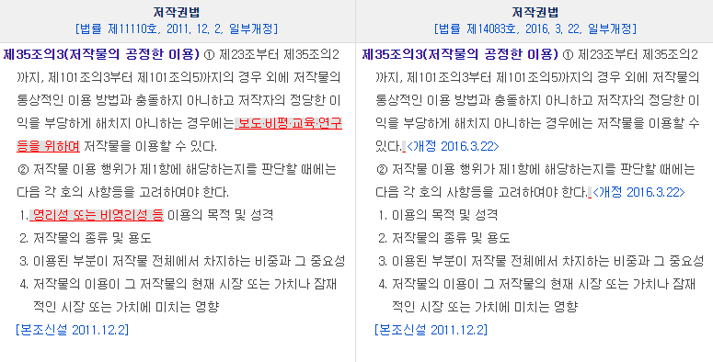
Ⅳ. 결론
첫째, 체감과 향유의 여부를 판단하기 위해서 확인해야 하는 목적
=> 신설안을 통해서
영리 목적으로 사용 가능하다.
=> 2016년 공정이용 조항의 개정에서
“영리성 또는 비영리성 등” 이 빠졌다
=> 이용의 목적 및 성격이 적절하다면,
영리 목적으로 사용 가능하다.
출처 : https://www.law.go.kr/%EB%B2%95%EB%A0%B9/%EC%A0%80%EC%9E%91%EA%B6%8C%EB%B2%95/(20161220,14432,20161220)/%EC%A0%9C35%EC%A1%B0%EC%9D%983

Slide 56
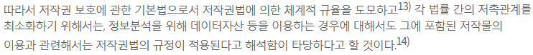
Ⅳ. 결론
둘째, 정보분석 도구의 저작물 이용 방식
저작물에 개별적으로 접근하기보다는,
데이터 세트를 학습하는 것이 효율적이다.
=> 데이터 세트에 저작권의 보호를 받는 저작물이 포함되어 있는가를
확인해야하는 추가적인 문제점이 생긴다.
출처 : https://www.copyright.or.kr/information-materials/trend/the-copyright/view.do?brdctsno=50552

Slide 57
Ⅳ. 결론
둘째, 정보분석 도구의 저작물 이용 방식
권리자
권리자는
사업자가 자신의 저작물을
정보분석을 위해 사용했는지
알아내기가 힘들다.
사업자

Slide 58
Ⅳ. 결론
-이 과정에서 신설안에 대한 2가지 문제점이 있다고 생각한다.-
개정안의 체감과 향유는 신설 배경과 기대효과에 적절하지 않다고 생각된다.
현행 공정이용 조항이 법적 안정성이 부족한 것은 맞을지라도,
개정안 역시 이를 극복했다고 볼 수 없다.
컴퓨터 기술이 빠르게 발전하기 때문에,
저작권법 또한 발이 빠르게 움직여서 다음에 생길 문제점을 미리 예방하는 것은 좋지만,
현행 저작권법이 다음이 생길 문제점 또한 해결해 줄 수 있다면
개정안이 꼭 필요하다고 보기는 힘들다.
현행 공정이용 조항과 개정안 모두 사례와 판례가 필요하므로,
공정이용 조항이 위의 역할을 해내지 못할 때를 대비하는 것은 좋지만,
공정이용 조항이 어디까지 해결할 수 있으며,
왜 문제가 생기는가를 구체적으로 알아보기 위해서 기다려보는 것이 좋다고 생각한다.

Slide 59
감사합니다

